Slide 1
NHIỆT LIỆT CHÀO MỪNG
CÁC EM ĐẾN VỚI BÀI HỌC MỚI!
Tin học 8 – Cánh diều

Slide 2


KHỞI ĐỘNG
Em hãy mô tả thuật toán giải phương trình bậc nhất ax + b = 0 (bằng liệt kê các bước hoặc bằng sơ đồ khối).

Slide 3

KHỞI ĐỘNG
Giải phương trình: ax + b = 0
Nếu a = 0:
◦ b = 0 ⇨ Phương trình có vô số nghiệm.
◦ b ≠ 0 ⇨ Phương trình vô nghiệm.
Nếu a ≠ 0 ⇨ x = –b/a.

Slide 4
KHỞI ĐỘNG
Thuật toán giải phương trình bậc nhất ax + b = 0 bằng liệt kê các bước:
Bước 1: Nhập giá trị của a và b từ bàn phím.
Bước 2: Nếu a = 0:
- Nếu b = 0: phương trình có vô số nghiệm.
- Nếu b ≠ 0: phương trình vô nghiệm.
Bước 3: Nếu a ≠ 0: x = –b/a
Bước 4: Hiển thị giá trị của x trên màn hình rồi kết thúc.

Slide 5
Sơ đồ khối
Nhập hai số a, b
Sai
Đưa ra x rồi kết thúc
a = 0
x = -b/a
Đúng
Sai
Thông báo PT vô nghiệm rồi kết thúc
b = 0
Đúng
Thông báo PT vô số nghiệm rồi kết thúc

Slide 6
TIẾT 28: BÀI 4:
THỂ HIỆN
CẤU TRÚC RẼ NHÁNH
TRONG CHƯƠNG TRÌNH

Slide 7
NỘI DUNG BÀI HỌC
1
Thể hiện cấu trúc rẽ nhánh trong Scratch
2
Thực hành

Slide 8


1
Thể hiện cấu trúc rẽ nhánh trong Scratch

Slide 9
1. Thể hiện cấu trúc rẽ nhánh trong scratch
- Tùy vào kết quả kiểm tra là đúng hay sai mà bước xử lí tiếp theo sẽ rẽ theo “nhánh” tương ứng, cấu trúc như vậy được gọi là cấu trúc rẽ nhánh. Có 2 dạng cấu trúc rẽ nhánh: dạng đầy đủ và dạng khuyết.
Cấu trúc rẽ nhánh dạng khuyết
Cấu trúc rẽ nhánh dạng đầy đủ
Đúng
Điều kiện
Đúng
Điều kiện
Sai
Lệnh 1
Lệnh 2
Lệnh
Sai
Nếu Điều kiện đúng thì thực hiện Lệnh 1,
nếu Sai thì thực hiện Lệnh 2.
Nếu Điều kiện đúng thì thực hiện Lệnh.

Slide 10
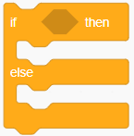
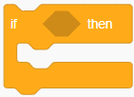
1. Thể hiện cấu trúc rẽ nhánh trong Scratch
Trong nhóm Control của Scratch có 2 khối lệnh tương ứng với 2 dạng: Rẽ nhánh đầy đủ và rẽ nhánh khuyết.
Khối lệnh rẽ nhánh khuyết
Khối lệnh rẽ nhánh đầy đủ

Slide 11
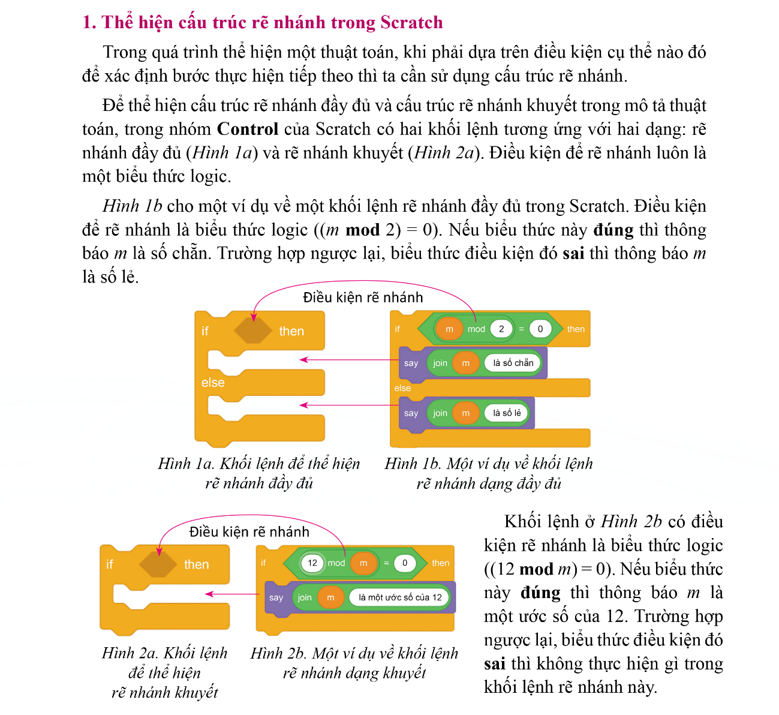

1. Thể hiện cấu trúc rẽ nhánh trong scratch
- Điều kiện rẽ nhánh luôn là một biểu thức logic.

Slide 12

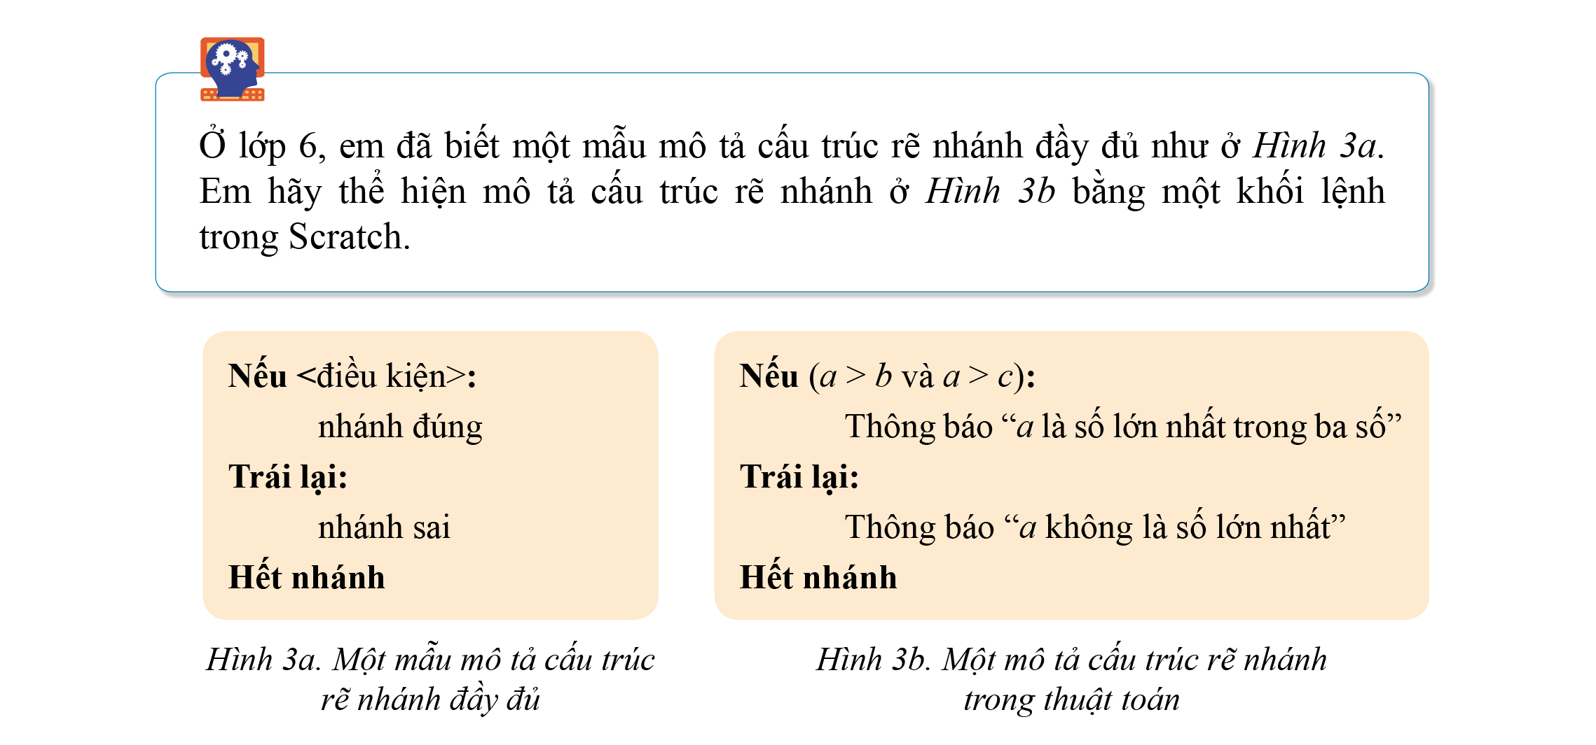

Hoạt động nhóm
Ở lớp 6, em đã biết một mẫu mô tả cấu trúc rẽ nhánh đầy đủ như ở Hình 3a. Em hãy thể hiện mô tả cấu trúc rẽ nhánh ở Hình 3b bằng một khối lệnh trong Scratch.

Slide 13

Hoạt động nhóm đôi
Quan sát Hình 3a và thực hành trên máy tính Hoạt động SGK tr. 93.
Yêu cầu
Chạy thử đoạn chương trình với các bộ dữ liệu (a, b, c) thể hiện các trường hợp khác nhau:
a đúng là số lớn nhất.
a không là số lớn nhất.
a bằng một số nữa và số thứ ba nhỏ hơn a.

Slide 14
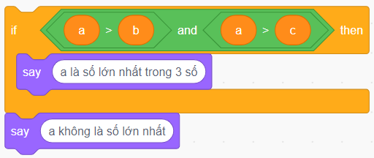
Hoạt động nhóm
Quan sát Hình 3a và thực hành trên máy tính Hoạt động SGK tr. 93.
Khối lệnh rẽ nhánh được Hoạt động yêu cầu tạo ra có thể như hình dưới đây:

Slide 15
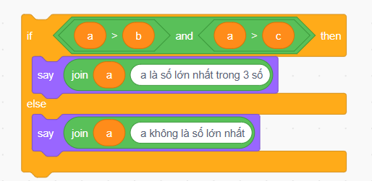
Hoạt động nhóm
Quan sát Hình 3a và thực hành trên máy tính Hoạt động SGK tr. 93.
Chỉnh sửa, rèn luyện việc sử dụng lệnh join:

Slide 16

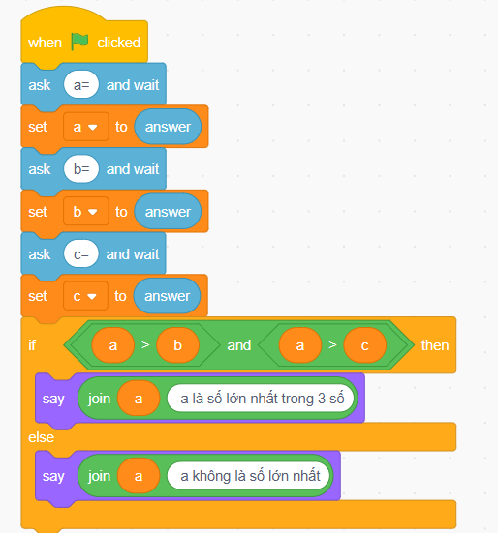

Hoạt động nhóm
Quan sát Hình 3a và thực hành trên máy tính Hoạt động SGK tr. 93.
Gợi ý mẫu:

Slide 17
2
Thực hành

Slide 18


HOẠT ĐỘNG NHÓM
Các bạn Hoa, Ngọc, Tuấn cùng tạo chương trình “Trò chơi mê cung”. Em hãy đọc mô tả trò chơi và hướng dẫn trong SGK tr. 93, 94 để thực hiện nhiệm vụ: Tạo đoạn chương trình giúp bạn Tuấn.

Slide 19
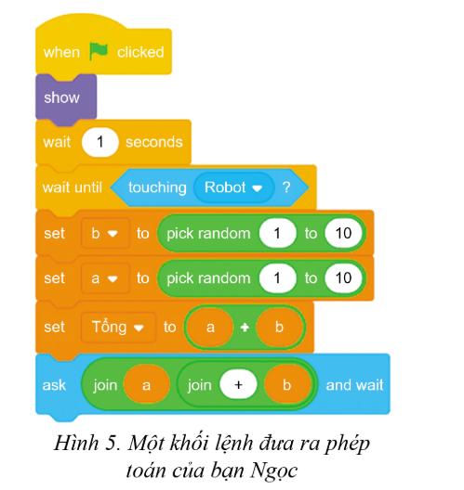
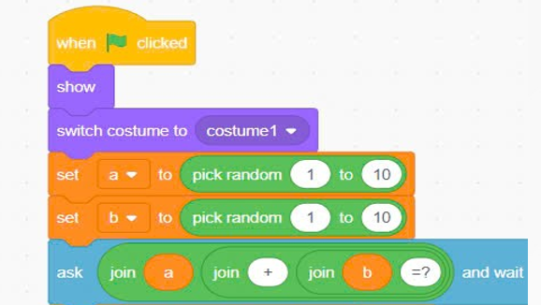


HOẠT ĐỘNG NHÓM
Đoạn chương trình của Ngọc đã thực hiện việc đưa ra câu hỏi cho người chơi (yêu cầu tính tổng hai số máy ngẫu nhiên) và nhận câu trả lời.
Khối lệnh của bạn Ngọc
sau khi kế thừa

Slide 20
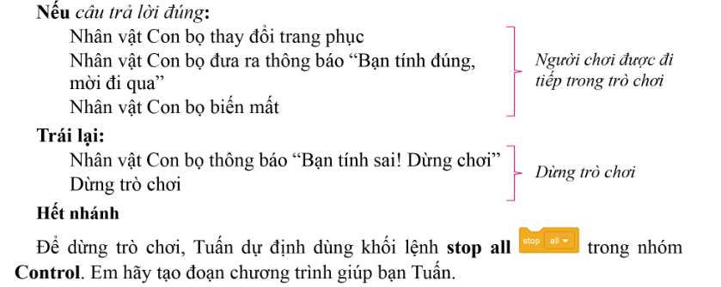
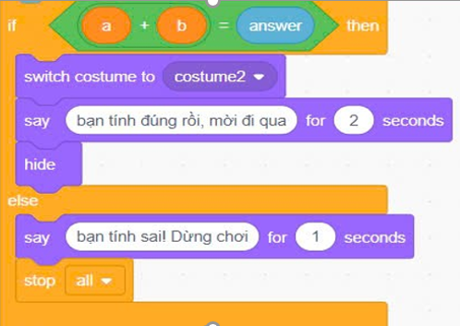
HOẠT ĐỘNG NHÓM
Tuấn dùng cấu trúc rẽ nhánh đầy đủ như sau:
Gợi ý

Slide 21

GHI NHỚ
Ngôn ngữ Scratch có hai khối lệnh thể hiện cấu trúc rẽ nhánh trong thuật toán: rẽ nhánh dạng đầy đủ và rẽ nhánh dạng khuyết.
Cần có biểu thức logic thể hiện điều kiện rẽ nhánh.
Chia nhỏ công việc cũng sẽ giúp chúng ta dễ dàng quản lí và kiểm tra công việc.

Slide 22

Câu hỏi củng cố:
Trong các câu sau, những câu nào đúng với môi trường lập trình Scratch?
1) Hoàn toàn thể hiện được cấu trúc rẽ nhánh của thuật toán.
1) Hoàn toàn thể hiện được cấu trúc rẽ nhánh của thuật toán.
2) Khối lệnh rẽ nhánh dạng đầy đủ mới cần điều kiện rẽ nhánh, còn khối lệnh rẽ nhánh dạng khuyết không cần có điều kiện nào.
3) Điều kiện rẽ nhánh cần phải được thể hiện bằng một biểu thức logic.
3) Điều kiện rẽ nhánh cần phải được thể hiện bằng một biểu thức logic.
4) Đề thể hiện cấu trúc rẽ nhánh dạng khuyết, có thể dùng khối lệnh rẽ nhánh dạng đầy đủ (if… then… else…) nhưng không kéo thả lệnh nào vào phần else.

Slide 23
LUYỆN TẬP
Trò chơi trắc nghiệm
Câu 1. Có mấy loại cấu trúc rẽ nhánh?
A. 1.
B. 2.
B. 2.
C. 3.
D. 4.

Slide 24
Trò chơi trắc nghiệm
Câu 2. Điều kiện để rẽ nhánh là
A, một biểu thức xâu kí tự.
B. một biểu thức số.
C. một biểu thức logic.
C. một biểu thức logic.
D. một biểu thức kí tự.

Slide 25

Trò chơi trắc nghiệm
Câu 3. Lệnh stop all ở nhóm
A. Events.
B. Variables.
C. Looks.
D. Control.
D. Control.

Slide 26
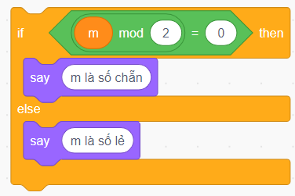
Trò chơi trắc nghiệm
Câu 4. Nếu m có giá trị là 15 thì kết quả của khối lệnh rẽ nhánh sau là
A. m là số lẻ.
A. m là số lẻ.
B. m là số chẵn.
C. m = 15.
D. m là số không chia hết cho 2.

Slide 27




Trò chơi trắc nghiệm
Câu 5. Lệnh nào sau đây thể hiện giúp biểu diễn câu
“Con bọ biến mất” trong thuật toán?
A.
B.
B.
C.
D.

Slide 28

VẬN DỤNG
Với mô tả thuật toán giải phương trình bậc nhất ax + b = 0 ở mục Khởi động, em hãy tạo chương trình Scratch thể hiện thuật toán đó.

Slide 29

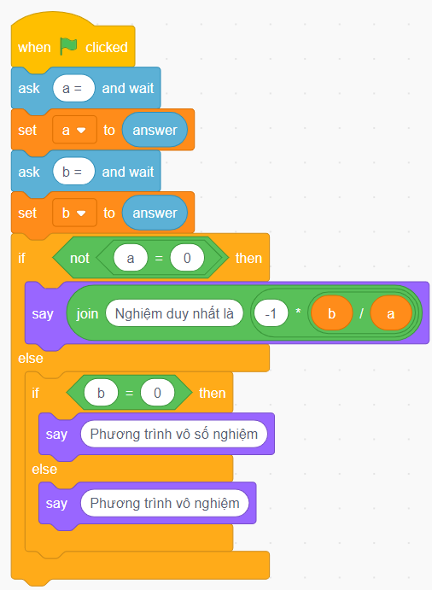
VẬN DỤNG
Gợi ý:
Với mô tả thuật toán giải phương trình bậc nhất ax + b = 0 ở mục Khởi động, em hãy tạo chương trình Scratch thể hiện thuật toán đó.

Slide 30
HƯỚNG DẪN VỀ NHÀ
01
Ôn lại kiến thức đã học.
02
Đọc Bài đọc thêm. Sử dụng My blocks tr. 95 SGK.
Đọc và tìm hiểu trước Bài 5: Thể hiện cấu trúc lặp trong chương trình.
03

Slide 31
BÀI HỌC KẾT THÚC,
TẠM BIỆT VÀ HẸN GẶP LẠI!
Các em còn câu hỏi nào không?

